Slide 1

voXmiT!
Sprache ist überall und so verschieden!
BITTE EINSTEIGEN –
WEITER GEHT‘S INS ABENTEUER
DER WELT DER SPRACHEN!

Slide 2

https://learningapps.org/display?v=psk8peqnj20
Dieser Link führt zu einem Memory, das aus Fotos besteht, die Kinder in ihrer Umgebung in Wien gemacht haben! So viel unterschiedliche Sprachen gibt es in unserer Umgebung zu entdecken!
AUF, SPRACHDETEKTIVE!
Hast du dich auf deinem Schulweg und in deiner Wohnumgebung schon einmal richtig umgesehen? Sicherlich kannst du Wörter aus anderen Sprachen oder anderen Mundarten entdecken, wenn du darauf speziell achtest! Oft verstecken sich diese Wörter richtig – auf Plakaten, in Gasthausnamen, auf Graffitizeichnungen, in der Straßenbahn, …
Haben deine MitschülerInnen auch etwas gefunden?
Wenn ihr ganz viel gefunden habt, könnt ihr ein Memory mit den gefundenen Wörtern in der Klasse basteln! Oder ihr macht mit euren Fotos ein eigenes Learningapp - Spiel!

Slide 3
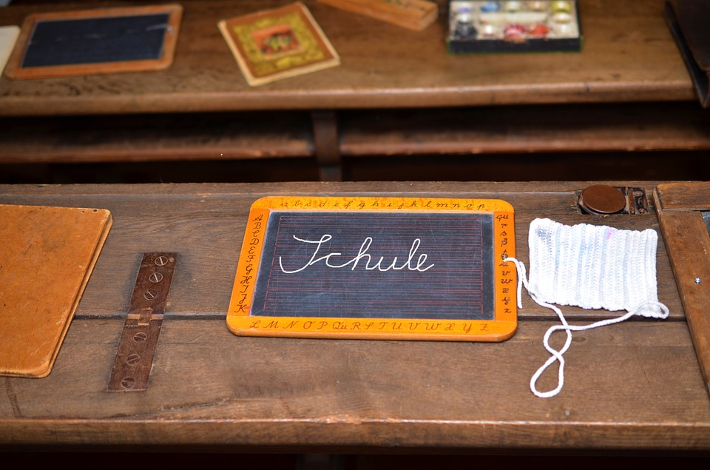
Wie sieht das denn bei Euch in der Klasse aus? Wer spricht welche Sprachen?
Bastelt gemeinsam ein wunderschönes Plakat, auf dem man gleich beim Hereinkommen in Eure Klasse sieht, welche Sprachen ihr alle gemeinsam könnt!
Vielleicht könnt Ihr in Eurer Schule in anderen Klassen noch mehr verschiedene Sprachen aufspüren?

Slide 4

Ein richtiger großer Sprachentopf ist auch das Internet, hier finden wir so viele verschiedene Sprachen!
Hast du schon einmal etwas im Internet gesucht? Versuch das einmal mit Wörtern aus anderen Sprachen, die du kennst!
https://th.bing.com/th/id/OIP.BVcdfcBNOWNVANiHP1d9LQHaHG?w=205&h=196&c=7&o=5&dpr=1.75&pid=1.7

Slide 5
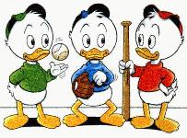
Wer kennt sie nicht, die Mickey Maus!
Die gibt es doch auch in vielen Ländern … heißt sie dort immer gleich?
https://www.duckipedia.de/Liste_von_Disney-Figuren_in_verschiedenen_Sprachen
Klick auf den Link und finde heraus, wie andere Nationen die drei Disney-Figuren, die du hier siehst, nennen!
https://www.duckipedia.de/Datei:Tick,_Trick_und_Track_.jpg

Slide 6

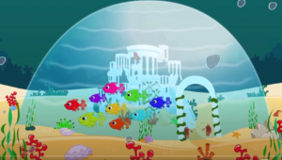
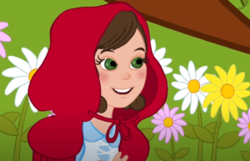
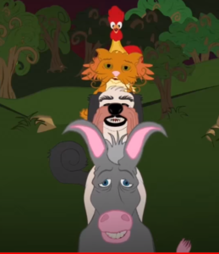
So heißt ein Video auf You tube (der Link dazu steht oben) – das können wir wohl alle nicht lesen, außer du bist der Sprache „Telugu (Indien)“ kundig … kannst du trotzdem enträtseln, welche Geschichten hier erzählt werden?
Es sind drei!
Kannst du jetzt auch noch diese schwierigen Fragen beantworten?
Lösungen auf der nächsten Folie!
https://youtu.be/FfKgK0UHrZA
Welche verstehbare Wörter (meist sind sie mit Englisch ähnlich) hört ihr heraus? Nenne mindestens fünf!
2. Wo kommt hier die Märchenformel „Großmutter, Was hast du für große Augen? Damit ich dich besser sehen kann …“ vor? Gib die Minuten und Sekunden an, wo du glaubst, dass das gesagt wird!
3. Welche Tierlaute werden dem Hahn und der Katze auf Telugu zugeschrieben?

Slide 7
Lösung welche Geschichten: die kleine Meerjungfrau, Rotkäppchen, die Bremer Stadtmusikanten
1 LÖSUNGSMÖGLICHKEIT Meerjungfrau: Dolphin, Deep sea kingdom, Daddy, Whale, Jerielle, Music, Flute, Ship, Prince, Cristallball, Princess,..
2 LÖSUNG Rotkäppchen: Min. 19 Sek. 20 bis Min.19 Sek.52
3 LÖSUNG Bremer Stadtmusikanten: Kukuruku, Miau

Slide 8
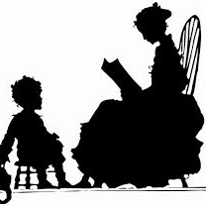
Geschichten haben alle Völker, alle Sprachen!
Im Internet findest du viele Erzählungen in vielen Sprachen! Die Links unten führen dich zu einigen Bilderbüchern in ganz unterschiedliche Sprachen – kennst du eines der Bücher? https://www.lingoclub.com/de/the-very-hungry-caterpillar https://www.lingoclub.com/de/the-snowy-day https://www.lingoclub.com/de/where-the-wild-things-are
Hier noch ein Lied in ganz verschiedenen Sprachen: https://www.lingoclub.com/de/this-is-halloween-in-different-languages
Hast du eine kurze Geschichte, die du in einer anderen Sprache in deiner Klasse erzählen kannst?
Kennst du ein Lied in einer anderen Sprache? Vielleicht singen das Kinder aus deiner Klasse mit dir?
Oder aber du könntest etwas in einer „Phantasiesprache“ verfassen – vielleicht klingt das einfach so gut, auch wenn niemand etwas versteht!
In Gruppenarbeit ist diese Aufgabe sicher einfacher!

Slide 9
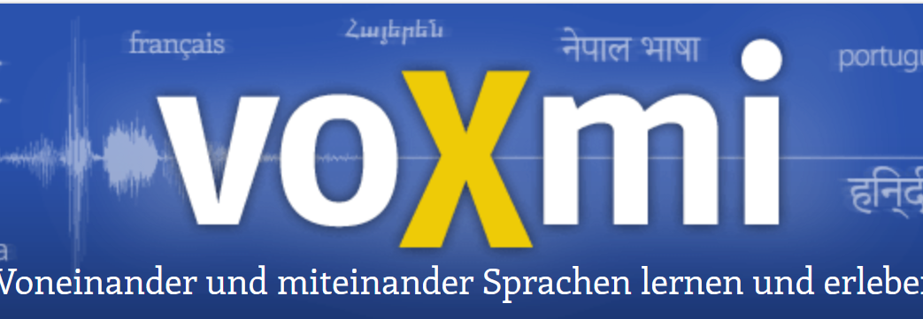
http://www.voxmi.at/

